Slide 1
Человеко-машинное взаимодействие
Лекция 3
Мерзлякова Екатерина Юрьевна
к.т.н. доцент ПМиК

Slide 2
Объектная модель Qt
Класс QObject содержит в себе поддержку:
Сигналов и слотов
Таймера
Механизма объединения объектов в иерархии
Событий и механизма их фильтрации
Организации объектных иерархий
Метаобъектной информации
Приведения типов
Свойств

Slide 3

Механизм сигналов и слотов

Slide 4
Преимущества механизма сигналов и слотов
каждый класс, унаследованный от QObject, может иметь любое количество сигналов и слотов;
сообщения, посылаемые посредством сигналов, могут иметь множество аргументов любого типа;
сигнал можно соединять с различным количеством слотов. Отправляемый сигнал поступит ко всем подсоединенным слотам;
слот может принимать сообщения от многих сигналов, принадлежащих разным объектам;

Slide 5
Преимущества механизма сигналов и слотов
соединение сигналов и слотов можно производить в любой точке приложения;
сигналы и слоты являются механизмами, обеспечивающими связь между объектами. Более того, эта связь может выполняться между объектами, которые находятся в различных потоках;
при уничтожении объекта происходит автоматическое разъединение всех сигнально-слотовых связей. Это гарантирует, что сигналы не будут отправляться к несуществующим объектам;

Slide 6
Недостатки механизма сигналов и слотов
сигналы и слоты не являются частью языка С++,;
отправка сигналов происходит немного медленнее, чем обычный вызов функции, который осуществляется при использовании механизма функций обратного вызова;
существует необходимость в наследовании класса QObject;
в процессе компиляции не производится никаких проверок.

Slide 7
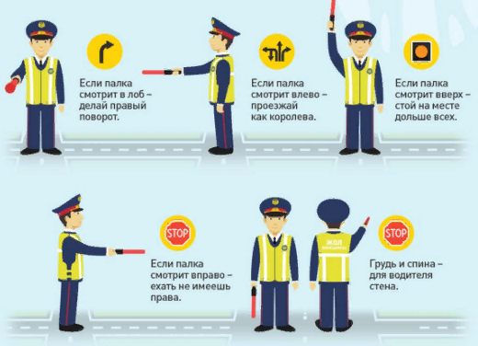
Сигналы

Slide 8
Слоты
Public
Private
Protected
Private slots:
Protected slots:
Public slots:

Slide 9
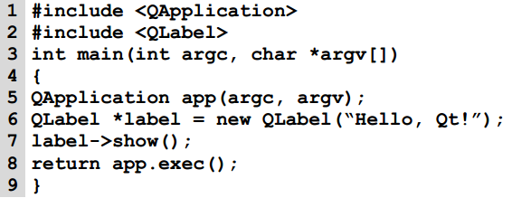
Виджеты, сигналы, слоты

Slide 10
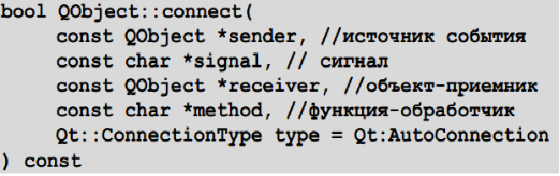
Виджеты, сигналы, слоты

Slide 11
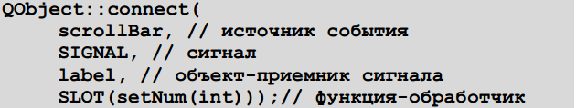
Виджеты, сигналы, слоты

Slide 12
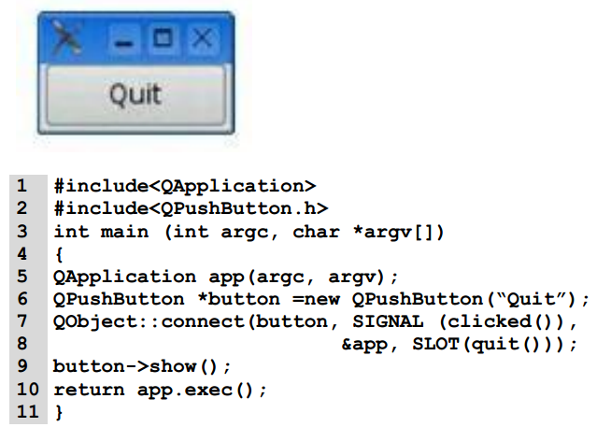
Виджеты, сигналы, слоты

Slide 13
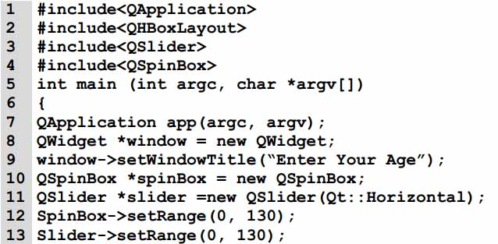
Виджеты, сигналы, слоты

Slide 14
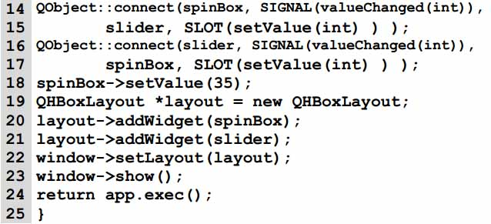
Виджеты, сигналы, слоты

Slide 15
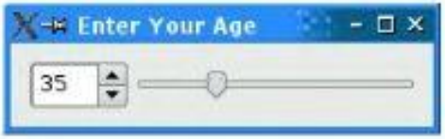
Менеджер компоновки
QHBoxLayout
QVBoxLayout
QGridBoxLayout

Slide 16
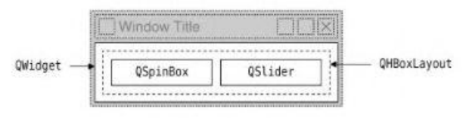
Менеджер компоновки

Slide 17
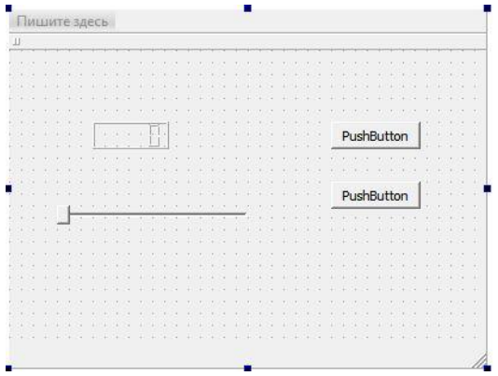
Диалоговые окна
Input Widgets - Horizontal Slider
Display Widgets – LCDNumber

Slide 18
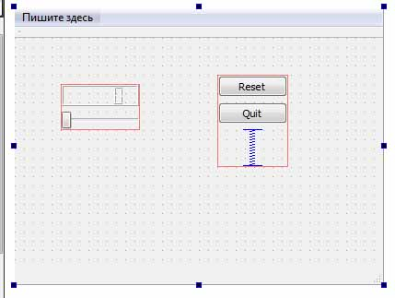
Диалоговые окна
Spacers – Vertical Spacer
текст “&Reset”
OdjectName –“m_pcmdReset”
“&Quit”
“m_pcmdQuit”

Slide 19
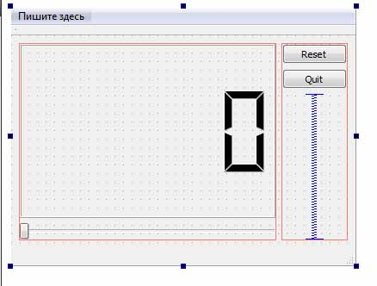
Диалоговые окна

Slide 20
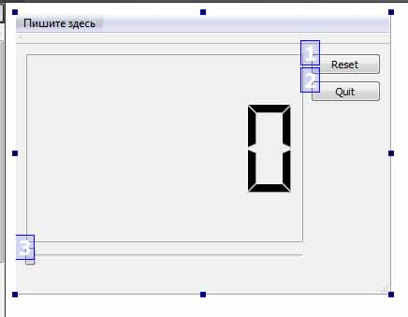
Диалоговые окна

Slide 21
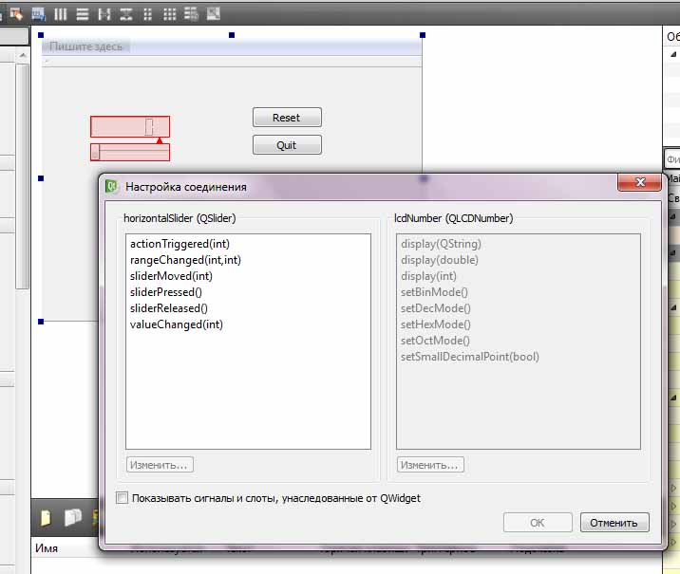
Диалоговые окна
valueChanged(int) display(int)
clicked close().
ui->Num->display(0);

Slide 22
Анализ GOMS
Операции в GOMS – это элементарные действия, которые нельзя разложить на более мелкие.
Шаг метода: нажатие на кнопку
визуально определить местонахождение кнопки (мыслительная операция);
навести на кнопку указатель мыши (внешняя операция);
щелкнуть кнопкой мыши (внешняя операция).

Slide 23
Анализ GOMS
K – нажатие клавиши;
B – клик кнопкой мыши;
P – наведение указателя мыши;
R – ожидание ответной реакции компьютера;
H – перенос руки с клавиатуры на мышь или наоборот;
D – проведение с помощью мыши прямой линии (например, выделение или прокрутка текста);
M – мыслительная подготовка (к осуществлению одной из перечисленных операций).

Slide 24
Анализ GOMS
K 0.2 с
B 0.2 с
P 1.1 с
R 0.25 с (или больше)
H 0.4 с
D 2 с (или больше)
M 1.35 с

Slide 25
Анализ GOMS
Цель
подцель
метод
метод
подцель
метод
операция
операция
операция
операция
операция
операция
операция
операция
операция
операция
(репрезентативная задача)
(список действий)
(элементарные действия пользователя)

Slide 26

Анализ GOMS
Пример: Возьмём в качестве исследуемой программы Microsoft Word 2003. Пусть поставлена цель: напечатать (вставить в текст) уравнение
с помощью редактора формул (перед печатью уравнения набирался текст).

Slide 27
Анализ GOMS
Для выполнения цели сформулируем три подцели:
1. Вызвать редактор формул через меню "Вставка | Объект... | Microsoft Equation 3.0".
2. Напечатать формулу в редакторе.
3. Выйти из редактора и подготовиться к продолжению набора текста.

Slide 28
Анализ GOMS
Теперь опишем методы для каждой подцели:
1. Вызвать редактор формул через меню "Вставка | Объект... | Microsoft Equation 3.0".
1.1. Войти в меню "Вставка"
1.2. Выбрать пункт "Объект..."
1.3. Выбрать объект "Microsoft Equation 3.0" путём скроллинга списка типов объектов.

Slide 29

Анализ GOMS
2. Напечатать формулу в редакторе.
2.1. Напечатать символ x.
2.2. В окне "Формула" выбрать объект .
2.3. В выпадающем меню объектов выбрать .
2.4. Напечатать символ 2.
2.5. Нажать клавишу →.
2.6. Напечатать "+ x – 1 = 0".

Slide 30
Анализ GOMS
3. Выйти из редактора и подготовиться к продолжению набора текста.
3.1. Нажать клавишу Esc.
3.2. Нажать клавишу End (иногда при выходе из редактора формула остаётся выделенной, поэтому необходимо снять выделение).

Slide 31
Анализ GOMS
Теперь распишем каждый метод с точностью до операции (повторим для наглядности название подцелей и методов):
Вызвать редактор формул через меню "Вставка | Объект... | Microsoft Equation 3.0".
1.1. Войти в меню "Вставка"
H (переместить руку на мышь, т.к. мы набирали текст)
P (переместить указатель мыши)
B (клик мыши)

Slide 32
Анализ GOMS
1.2. Выбрать пункт "Объект..."
PB
1.3. Выбрать объект "Microsoft Equation 3.0" путём скроллинга списка типов объектов.
PB (перемещение указателя и фиксация мыши на элементе управления скроллинга)
D(3.0) (скроллинг вниз и поиск нужной строки, экспериментальная оценка времени)
PBB (установка указателя и двойной щелчок)
R(0.8) (ожидание запуска редактора формул)

Slide 33
Анализ GOMS
2. Напечатать формулу в редакторе.
2.1. Напечатать символ x.
H (перемещение руки на клавиатуру)
K (печать x)
2.2. В окне "Формула" выбрать объект .
H (перемещение руки на мышь)
PB

Slide 34
Анализ GOMS
2.3. В выпадающем меню объектов выбрать .
PB
2.4. Напечатать символ 2.
H
K
2.5. Нажать клавишу →.
K
2.6. Напечатать "+ x – 1 = 0".
7K (нажать Shift, печатать + (отпустить Shift), печатать оставшиеся символы)

Slide 35
Анализ GOMS
3. Выйти из редактора и подготовиться к продолжению набора текста.
3.1. Нажать клавишу Esc.
K
R(0.8) (ожидание выхода из редактора формул и переход в текстовый режим)
3.2. Нажать клавишу End.
K

Slide 36
Анализ GOMS
HPBPBPBD(3.0)PBBR(0.8)HKHPBPBHKK7KKR(0.8)K
MHPBPBPBD(3.0)PBBR(0.8) MHK MHPBPB MHK MK M7K MKR(0.8) MK
8M = 10.8, 4H = 1.6, 6P = 6.6, 7B = 1.4, D(3.0) = 3.0, 2R(0.8) = 1.6, 12K = 2.4.
Общий итог: 27.4 с.

Slide 37
Анализ GOMS
Пример: Возьмём в качестве исследуемой программы текстовый редактор. Пусть поставлена цель: напечатать (вставить в текст) уравнение
с помощью редактора формул (перед печатью уравнения набирался текст).
8M, 10H, 3P, 6B, 20K.
Оценка среднего времени решения задачи составляет 23.3 с.

Slide 38
Анализ GOMS
MHPBPBPBD(3.0)PBBR(0.8)
10.95 с.
MHPBR(0.8)
3.85 с.

Slide 39
Анализ GOMS
Время нажатия на клавишу:
К = 0.2 с (естественной последовательности)
К = 0.5 с (случайной последовательности)
К = 0.75 с (сложные коды)
извлечения простого элемента знания из долговременной памяти 1.2 с
извлечения простого элемента знания из краткосрочной памяти 0.6 с

